Slide 1
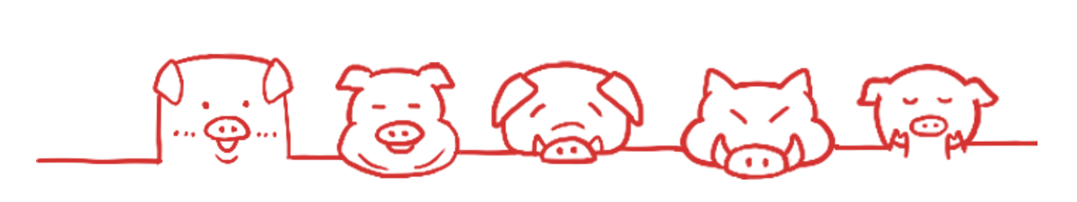

多模态融合开发
结合文本、图像、语音等多种模态数据，开发更智能、更自然的人机交互系统。例如，在智能家居场景中，通过语音指令结合视觉识别，实现更精准的设备控制。

